Slide 1
DE MOOIESTE FOTO’s
VAN L6D
XXX

Slide 2
HIER zijn een paar FOTO’S VAN
De m.e.g.a. fuif

Slide 3
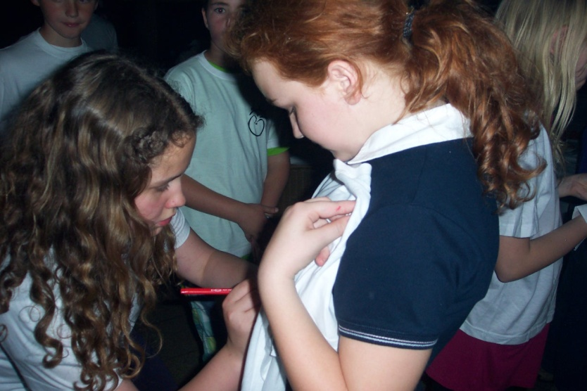
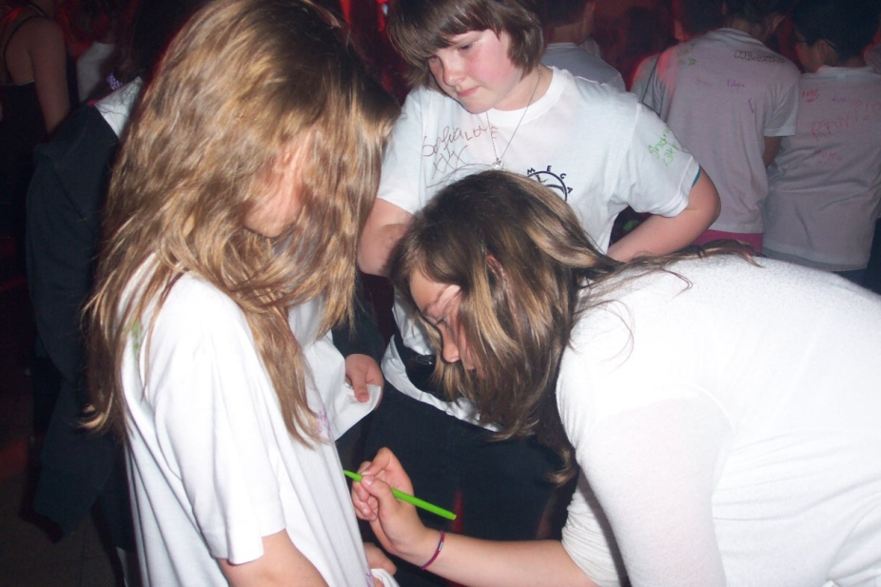
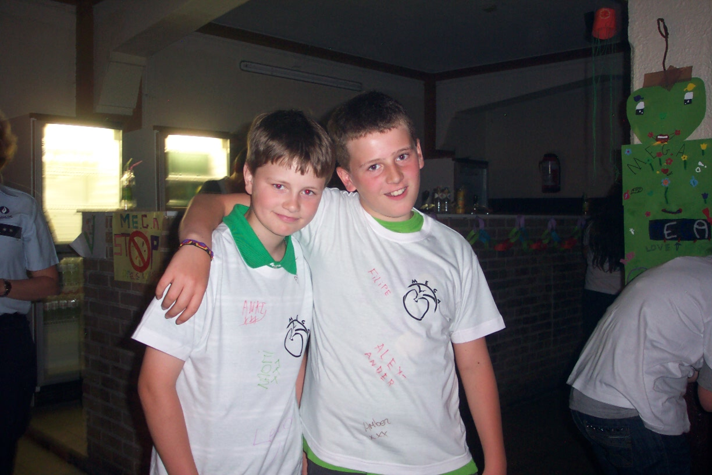
Op elkaars t-shirts schrijven!

Slide 4
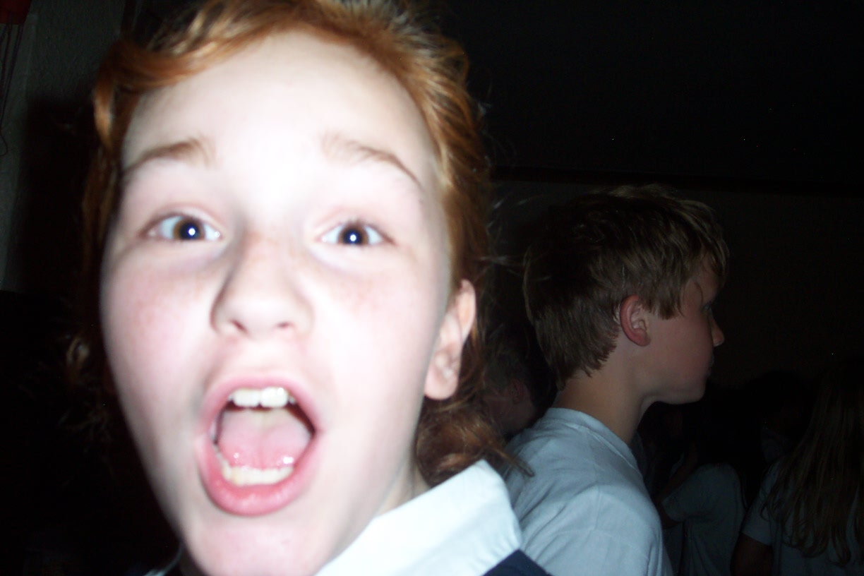
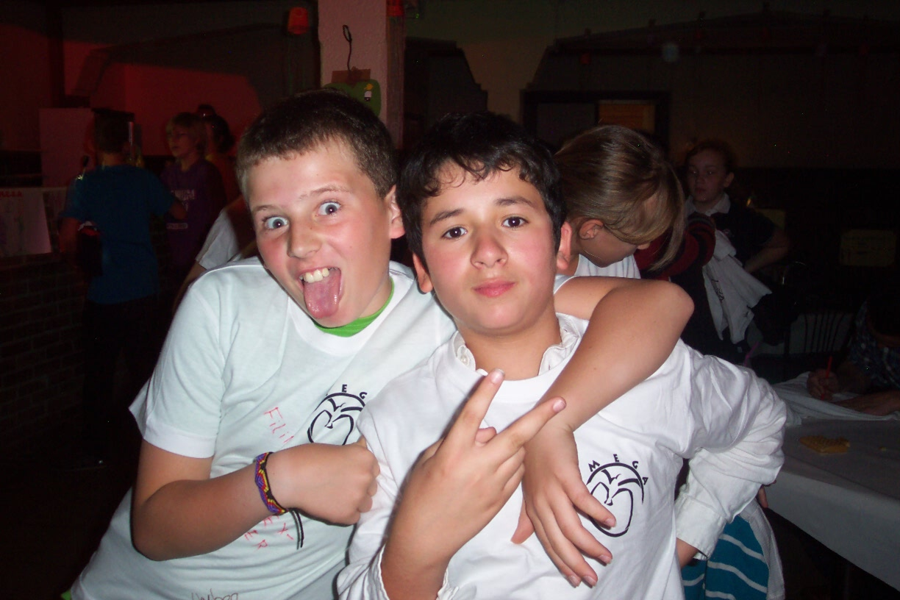
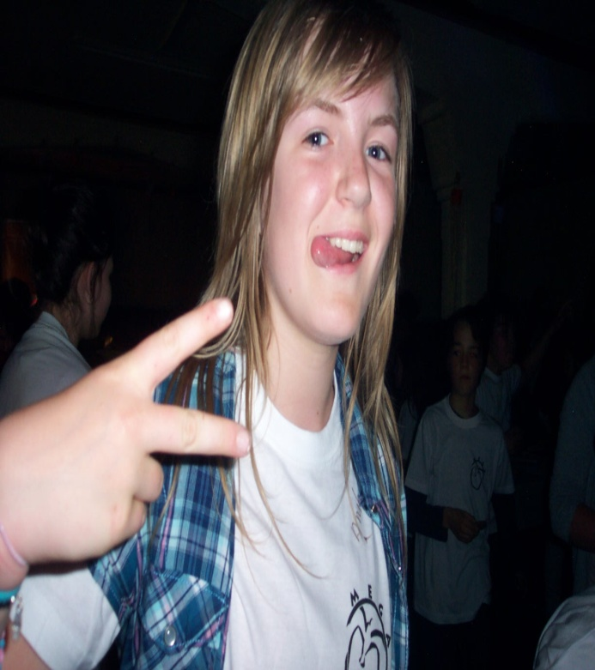
Gekke gezichten trekken

Slide 5
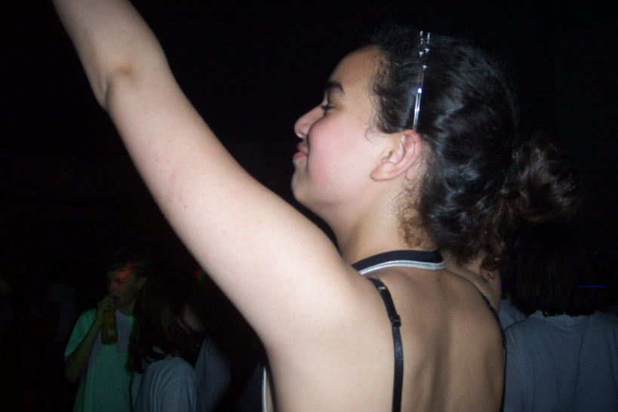
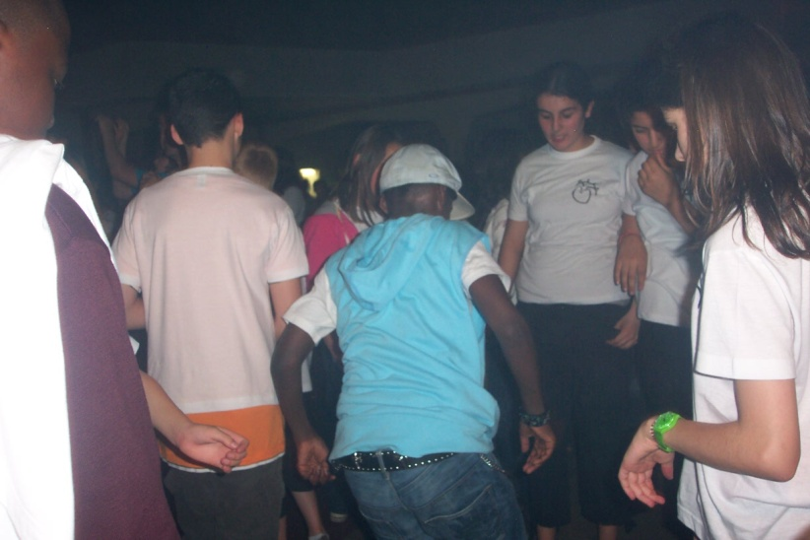
Lekker SWINGEN

Slide 6
Meester doet(weeral)een“babbelke”

Slide 7
Hélèntje

Slide 8
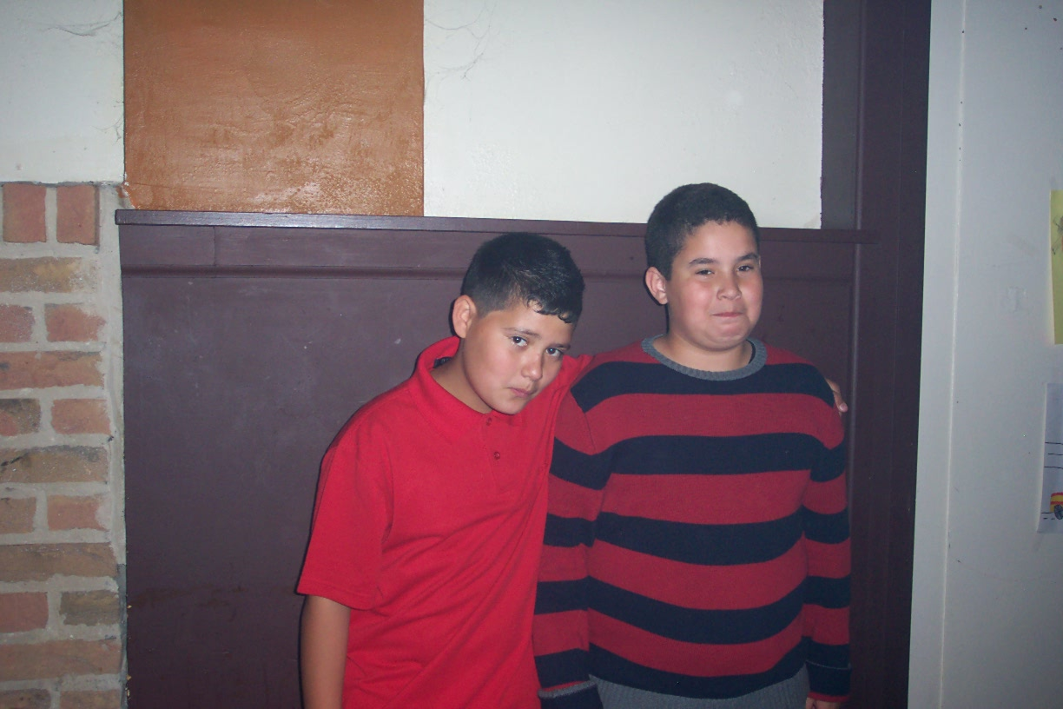
Niet te verlegen hé! Da’s al beter

Slide 9
De drie modellen

Slide 10
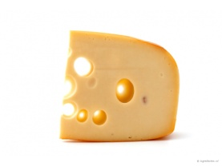
cheese

Slide 11
Hooooh papparazzi!!!!!!!!

Slide 12
!Moederdag!
Moederdag
xxx

Slide 13
Geconcentreerd bezig aan moederdag.

Slide 14
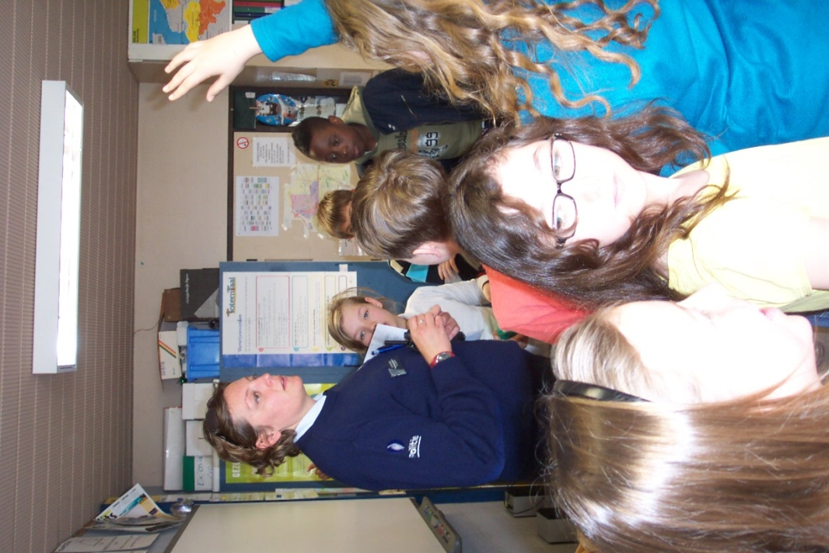
m.e.g.a

Slide 15
De imker komt op bezoek

Slide 16
ijstentoonstelling

Slide 17
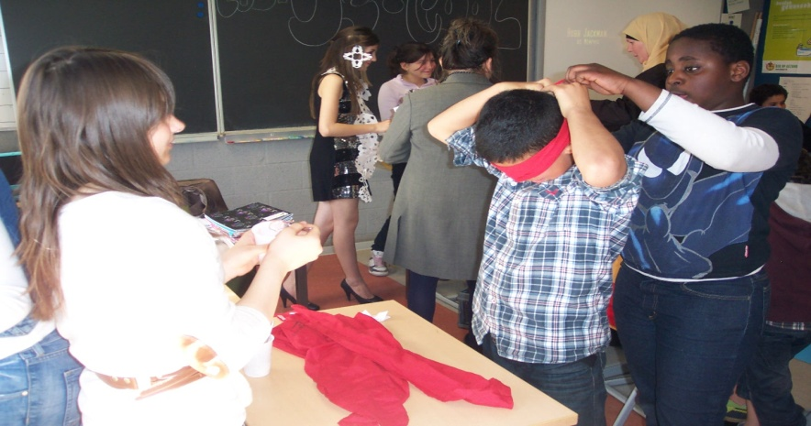
Je mag niet kijken

Slide 18
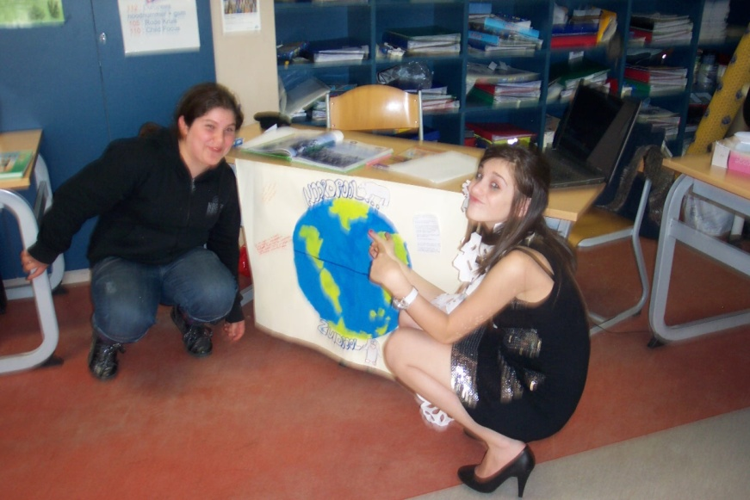
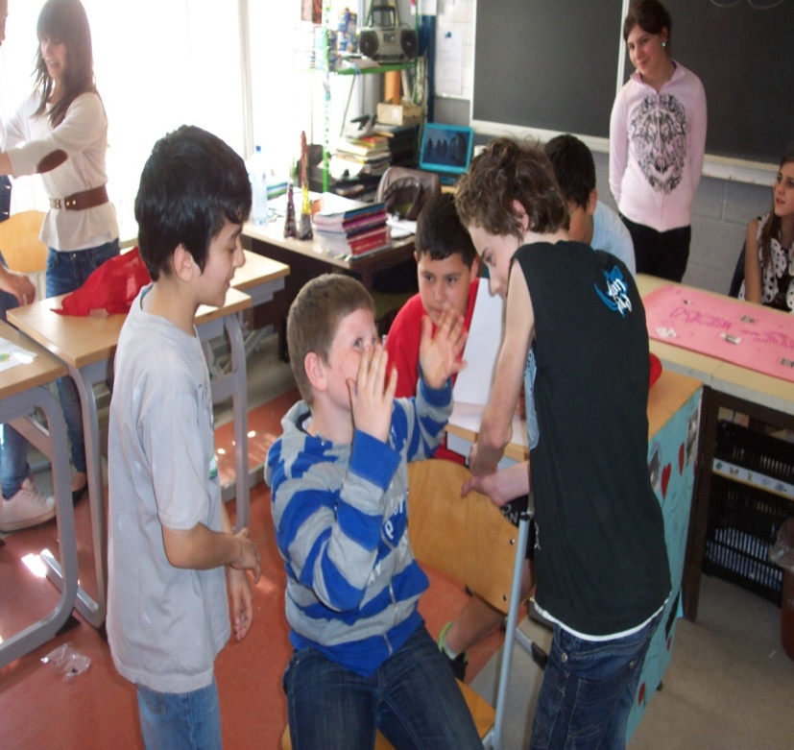

Slide 19
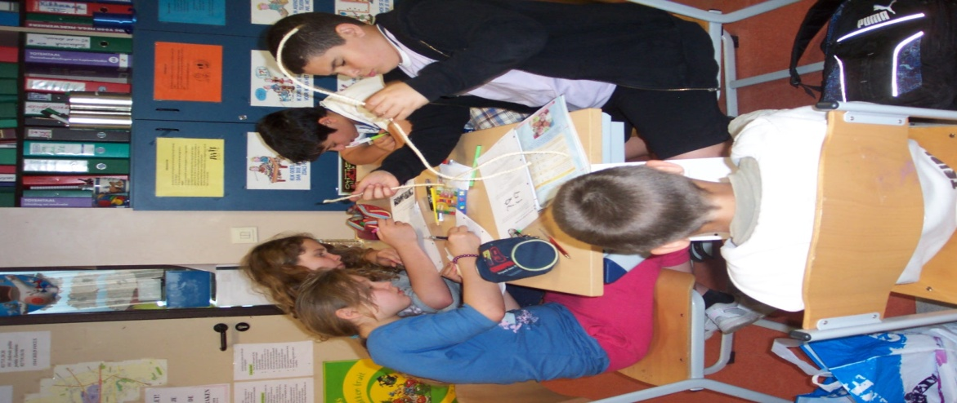
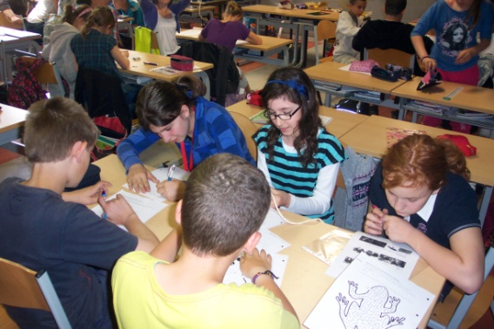
Talentenspel

Slide 20
Verjaardag

